Slide 1
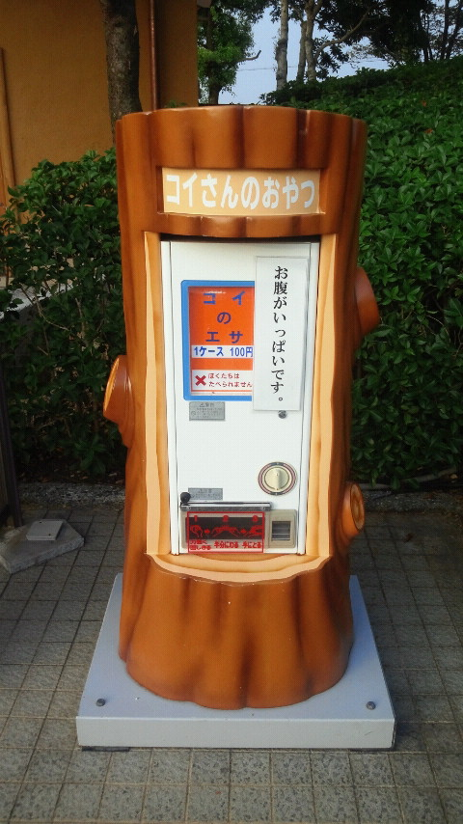
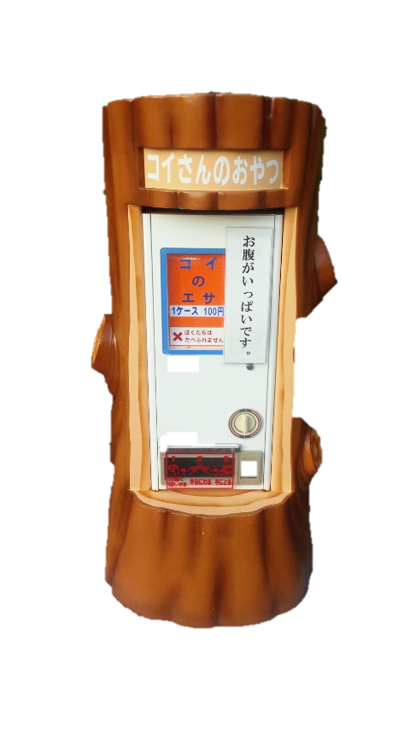
画像をスライドに挿入
プレースホルダー内の＜図＞をクリックして挿入
アウトライン表示で段落を変えずに改行
タイトルの行末でSHIFT＋ENTERを押す
画像の背景を削除
画像をクリックして＜書式＞タブをクリック
＜背景の削除＞をクリック
削除される部分が紫色で塗りつぶされるので範囲を調整する
＜変更を保持＞をクリック
☆などの図形の形に画像をくり抜く
画像をクリックして＜書式＞タブをクリック
＜トリミング＞の下の部分をクリック
＜図形のあわせてトリミング＞からトリミングした図形をクリック

Slide 2
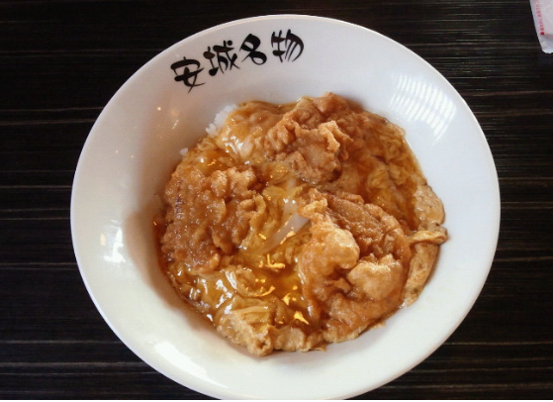
好きな形に画像を切り抜く
スライドに画像を挿入して画像の上にワードアートを置く
CTLを押しながら画像とワードアートを選択
描画ツールの＜書式＞タブから＜図形の結合＞をクリック
＜重なり抽出＞をクリックすると画像がワードアートの形にくり抜かれる
安城
名物
トリミング部分のデータを削除
画像をクリックして＜書式＞タブの＜図の圧縮＞をクリック
＜図のトリミング部分を削除する＞をチェックしてOKをクリック

Slide 3
画像を鮮明にする
＜書式＞タブの＜修正＞をクリック
＜シャープネス＞や＜明るさ/コントラスト＞をクリック
画像を鮮やか/セピア調にする
＜書式＞タブの＜色＞をクリック
＜色の彩度＞や＜色のトーン＞や＜色の変更＞をクリック
画像をアート効果で加工する
＜書式＞タブの＜アート効果＞をクリック
画像を額縁などで目立たせる
＜書式＞タブの＜図のスタイル＞をクリック
画像の周囲をぼかす
＜書式＞タブの＜図の効果＞をクリック
＜ぼかし＞から任意のぼかしを指定する
画像の書式設定をリセット
＜書式＞タブの＜図のリセット＞をクリック

Slide 4
書式設定を残したまま他の画像に差し替える
画像をクリックして＜書式＞タブの＜図の変更＞をクリック
代わりに挿入する画像をクリック
スクリーンショットをすばやく挿入
＜挿入＞タブの＜スクリーンショット＞をクリック
目的のウィンドウをクリック
複数の写真を上手にスライド表示する
＜挿入＞タブの＜フォトアルバム＞を使ってフォトアルバムを作成する

